Slide 1
Τι συμβαίνει όταν ακούω έναν δυνατό θόρυβο

Slide 3
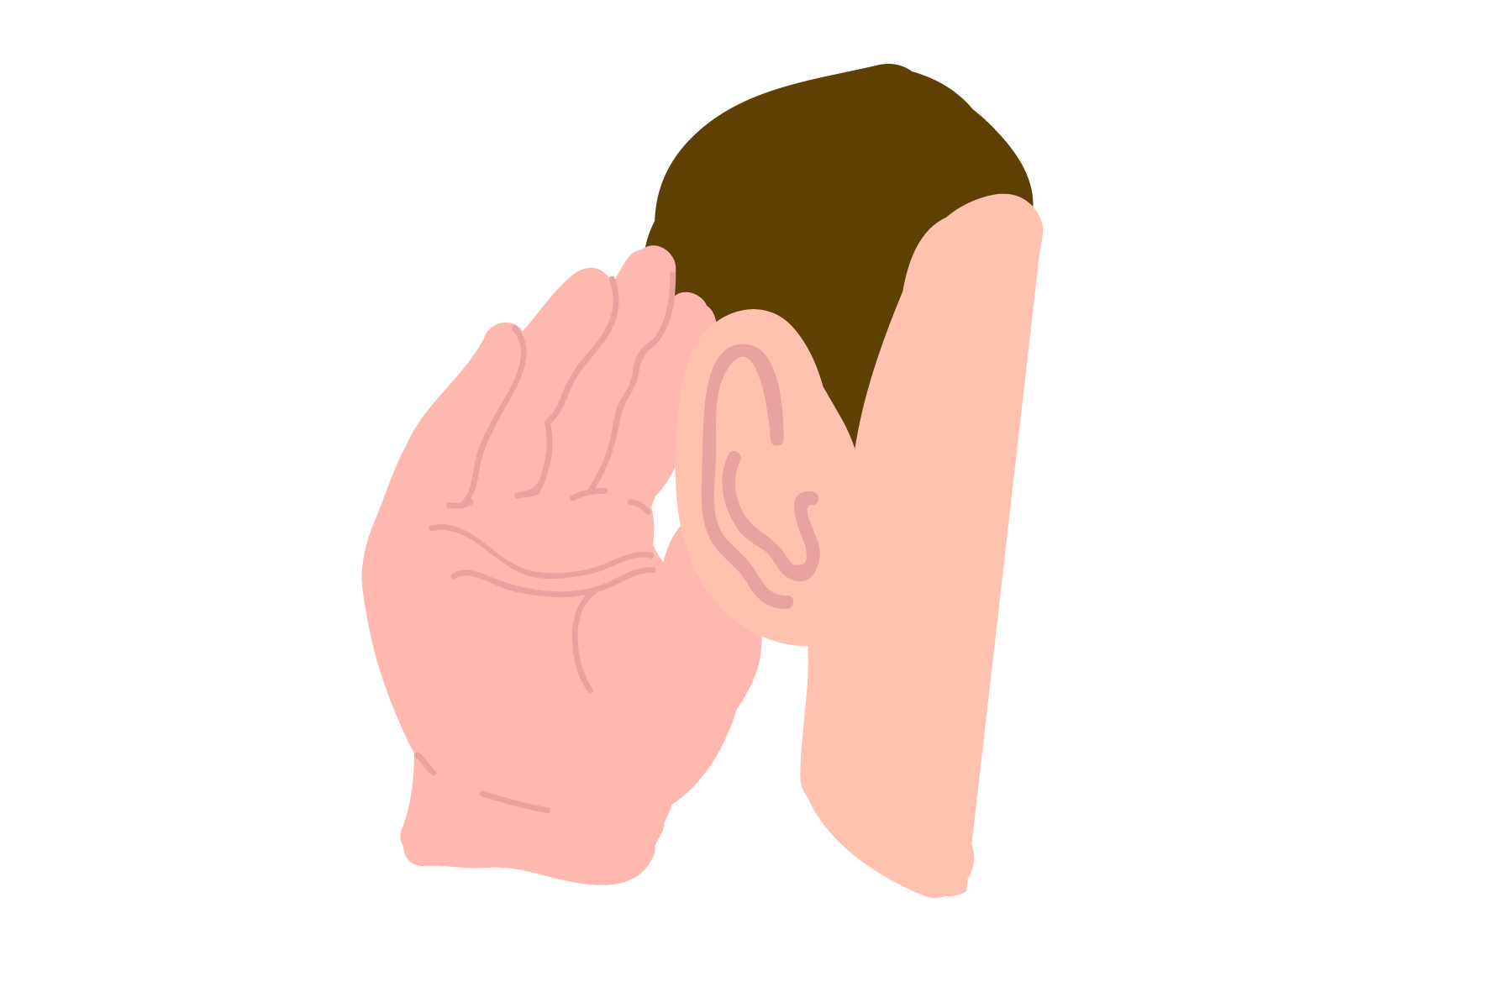
Η ακοή είναι μία από τις πέντε μας αισθήσεις.
Με την ακοή αντιλαμβάνομαι τους ήχους από το περιβάλλον. Ακούω με τα αφτιά μου.

Slide 4
Οι περισσότεροι άνθρωποι ακούνε. Υπάρχουν όμως κάποιοι άνθρωποι που δεν ακούνε καθόλου και ονομάζονται κωφοί ή ακούνε λίγο και ονομάζονται βαρήκοοι. Οι κωφοί άνθρωποι επικοινωνούν με τις κινήσεις των χεριών τους, δηλαδή με τη νοηματική γλώσσα.

Slide 5
Πολλές φορές αυτό που ακούω με κάνει να νιώθω ευχάριστα. Όπως το αγαπημένο μου τραγούδι, όταν μιλάει ο αγαπημένος μου ήρωας στην τηλεόραση ή η μαμά μου, όταν μου λέει ότι με αγαπάει.

Slide 6
Κάποιες φορές οι ήχοι με κάνουν να νιώθω δυσάρεστα ή μπορεί και να προκαλέσουν πόνο στα αφτιά μου. Όπως για παράδειγμα τα παιδιά στο διάλειμμα που μιλάνε όλα μαζί, ένα αυτοκίνητο που κορνάρει επίμονα ή η ηλεκτρική σκούπα.

Slide 7
Πολλές φορές οι δυνατοί θόρυβοι είναι ενοχλητικοί.

Slide 8
Αν με ενοχλεί ένας δυνατός θόρυβος, μπορώ να πω «θέλω να σταματήσει αυτός ο θόρυβος, με ενοχλεί».

Slide 9
Μπορώ να ζητήσω από τον μπαμπά ή τη μαμά μου ή κάποιον άλλον που γνωρίζω καλά να με πάει σε έναν άλλο χώρο μέχρι να σταματήσει αυτός ο θόρυβος.

Slide 10
Μπορεί πάλι να βρω μόνος μου μια λύση, όπως να κλείσω τα αυτιά μου και να μουρμουρίσω το αγαπημένο μου τραγούδι.

Slide 11
Μπορεί ακόμα να φορέσω τα ακουστικά μου και να ακούσω το αγαπημένο μου τραγούδι.

Slide 12
Όταν τελειώσει ο δυνατός θόρυβος, τότε θα είμαι και πάλι ήρεμος.

